Slide 1
基于稠密卷积神经网络的肺结节分割
动151 夏健君 10153030

Slide 2
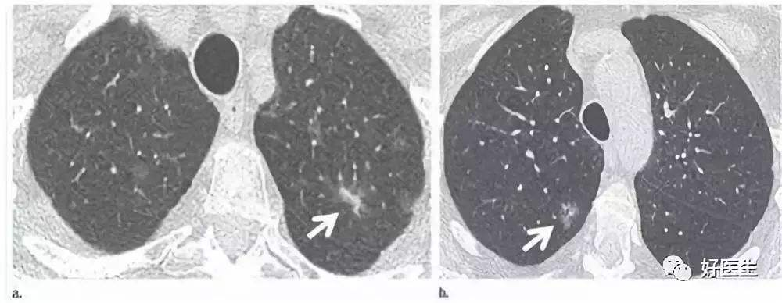
01 课题背景及意义/
02 相关理论/
03 实验流程/
肺癌：由肺组织中不可控的细胞不规则生长引起的，肺组织异常通常称为肺结节。
肺结节的特征：
1、大体呈球形
2、大小为3mm-30mm
识别肺结节的意义：如果肺癌能够在初期被发现，其治愈率将接近75%（晚期肺癌患者5年生存率不到15%）。

Slide 3
01 课题背景及意义/
02 相关理论/
03 实验流程/
目前的医学影像技术中，CT影像能较好地显现肺结节
传统的肺结节识别技术：人工阅片（耗费时间长，任务量大）
逐渐兴起的肺结节识别技术：计算机辅助识别（计算机自动识别肺结节，大大降低医生的工作量）

Slide 4
01 课题背景及意义/
02 相关理论/
03 实验流程/
计算机辅助识别肺结节技术的关键为图像语义分割技术，图像语义分割技术的发展如下：
基于阈值的分割方法
基于区域的分割方法
基于边缘的分割方法
基于图论的分割方法
传统技术：
流行技术：
神经网络
卷积神经网络

Slide 5
01 课题背景及意义/
02 相关理论/
03 实验流程/
卷积神经网络检测肺结节面临的问题：
1、随着层数的增加，会出现梯度消失、训练难度大的问题。
2、检测肺结节的准确度不满足需求。

Slide 6
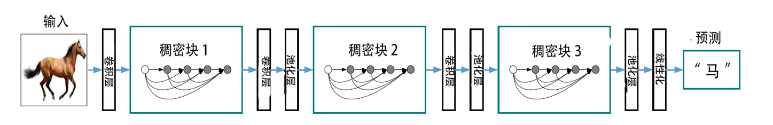
01 课题背景及意义/
02 相关理论/
03 实验流程/
对此，有人提出了稠密卷积网络（DenseNet），其结构如下图所示。
稠密卷积神经网络的结构：
1、稠密块
2、过渡层
3、全连接层

Slide 7
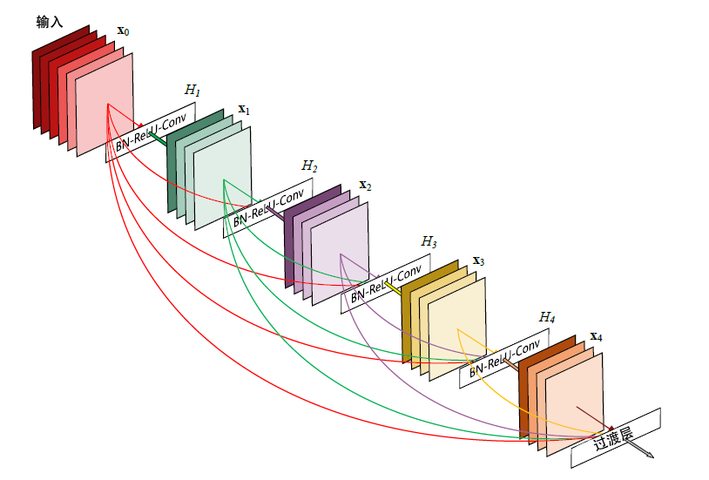
稠密块的具体结构如下图所示。
1、连接方式：每一层的输入为前面所有层的输出，再输出给后续层：
实现特征重用
2、激活函数中加入一层卷积层：
降低特征数量
稠密卷积网络有以下突出优点：它能改善梯度消失问题，加强特征传输，和大幅减少参数数量。

Slide 8
01 课题背景及意义/
02 相关理论/
03 实验流程/
本课题目的在于使用稠密卷积网络模型框架，实现肺结节分割，并与使用卷积神经网络模型框架的结果作对比。实验过程如下：
一、配置实验环境
安装Anacoda软件，构建tensorflow_gpu环境
通过Anaconda Prompt在tensorflow_gpu环境中安装tensorflow、keras、Jupyter Notebook和Cv2。

Slide 9
01 课题背景及意义/
02 相关理论/
03 实验流程/
二、数据预处理
数据预处理流程图如下所示
构建肺部掩模
裁剪
原始图
肺部处理CT图
实验输入图像
图像像素值处理

Slide 10
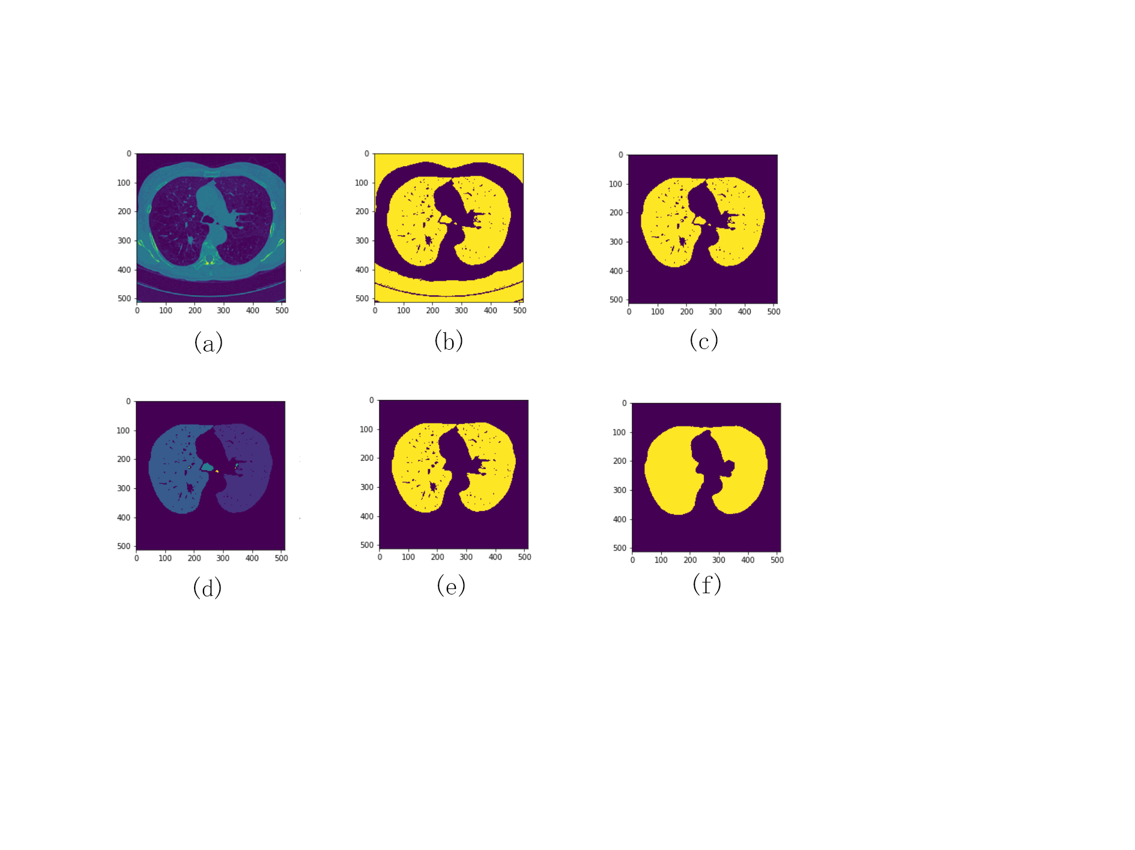
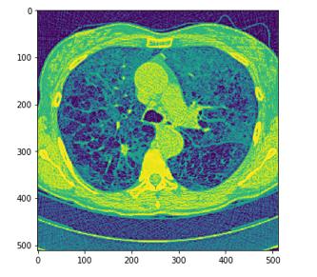
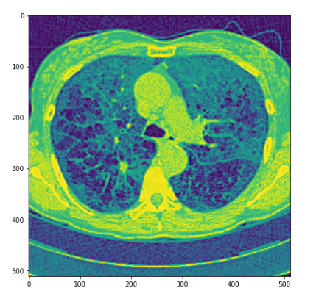
01 课题背景及意义/
02 相关理论/
03 实验流程/
生成肺部掩模
图像像素值处理
直方图均衡化
中值滤波
标准化

Slide 11
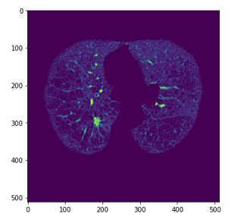
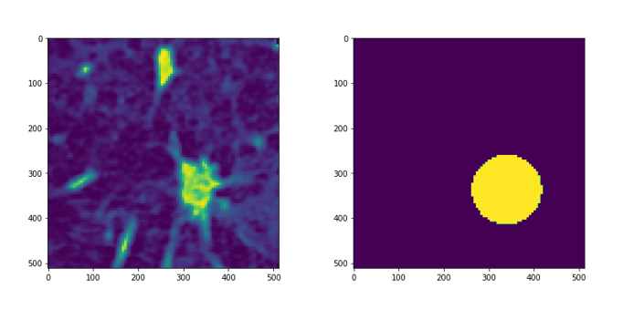
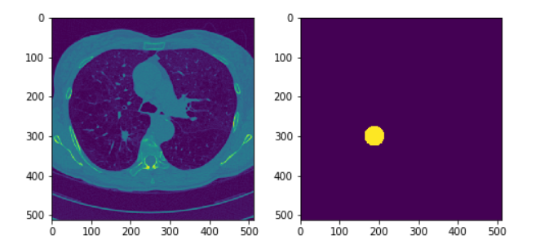
01 课题背景及意义/
02 相关理论/
03 实验流程/
构建肺部掩模
训练集：1059张图
测试集：263张图
肺部处理CT图
实验输入图像
原始图
裁剪
图像像素值处理

Slide 12
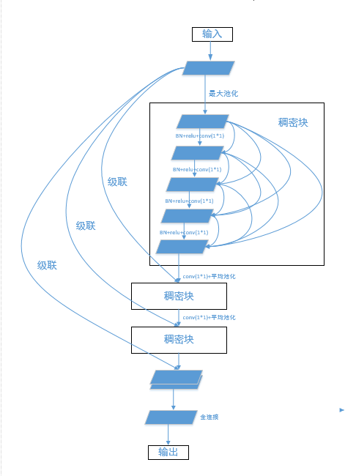
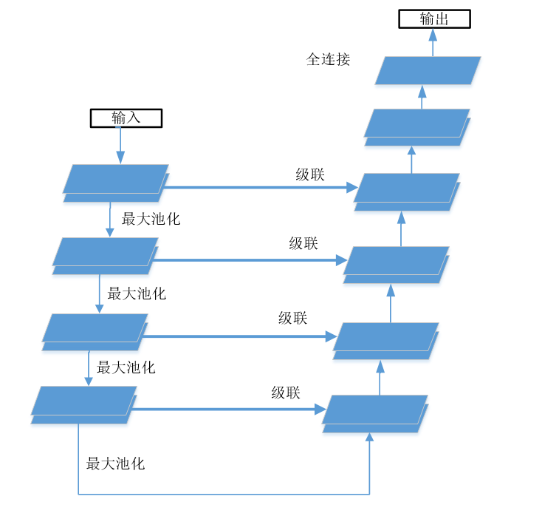
01 课题背景及意义/
02 相关理论/
03 实验流程/
三、网络模型搭建
Densenet
U-net

Slide 13
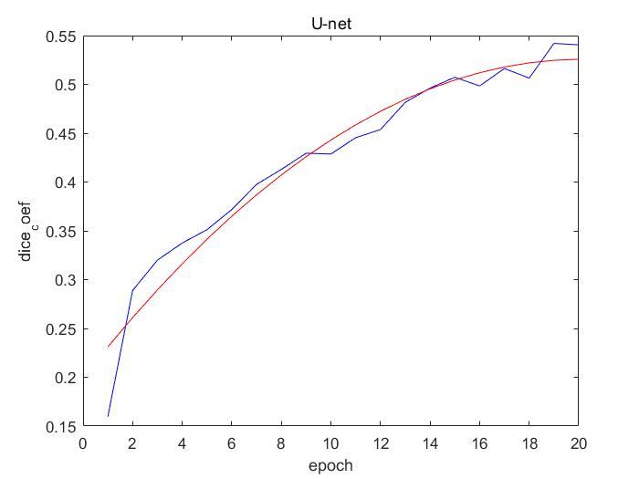
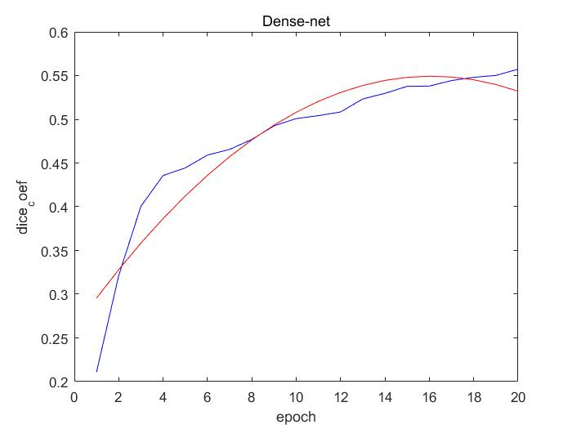
01 课题背景及意义/
02 相关理论/
03 实验流程/
四、实验结果
U-net和Densenet网络训练过程的损失函数变化曲线图
Densenet网络的训练需要的迭代轮数更少，且最终准确度更高。

Slide 14
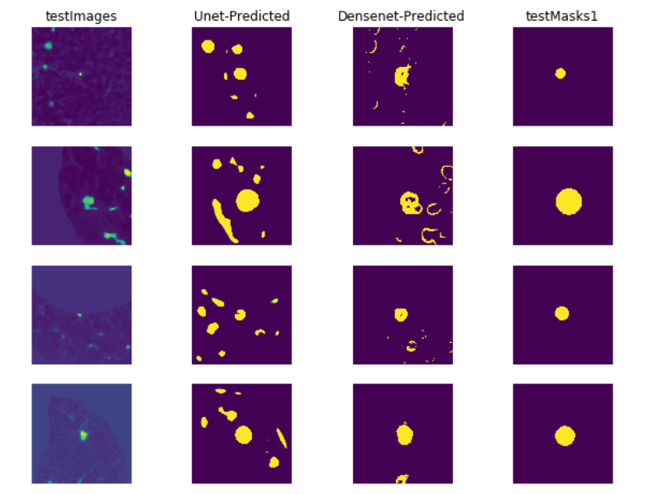
01 课题背景及意义/
02 相关理论/
03 实验流程/
结论
Densenet分割结果中：
1、包含的肺结节区域更多
2、分割结果更准确。
网络模型 | ACC | dice_coef
U-net | 0.581 | 0.271
稠密卷积神经网络 | 0.751 | 0.341

Slide 15
谢谢

